Slide 1

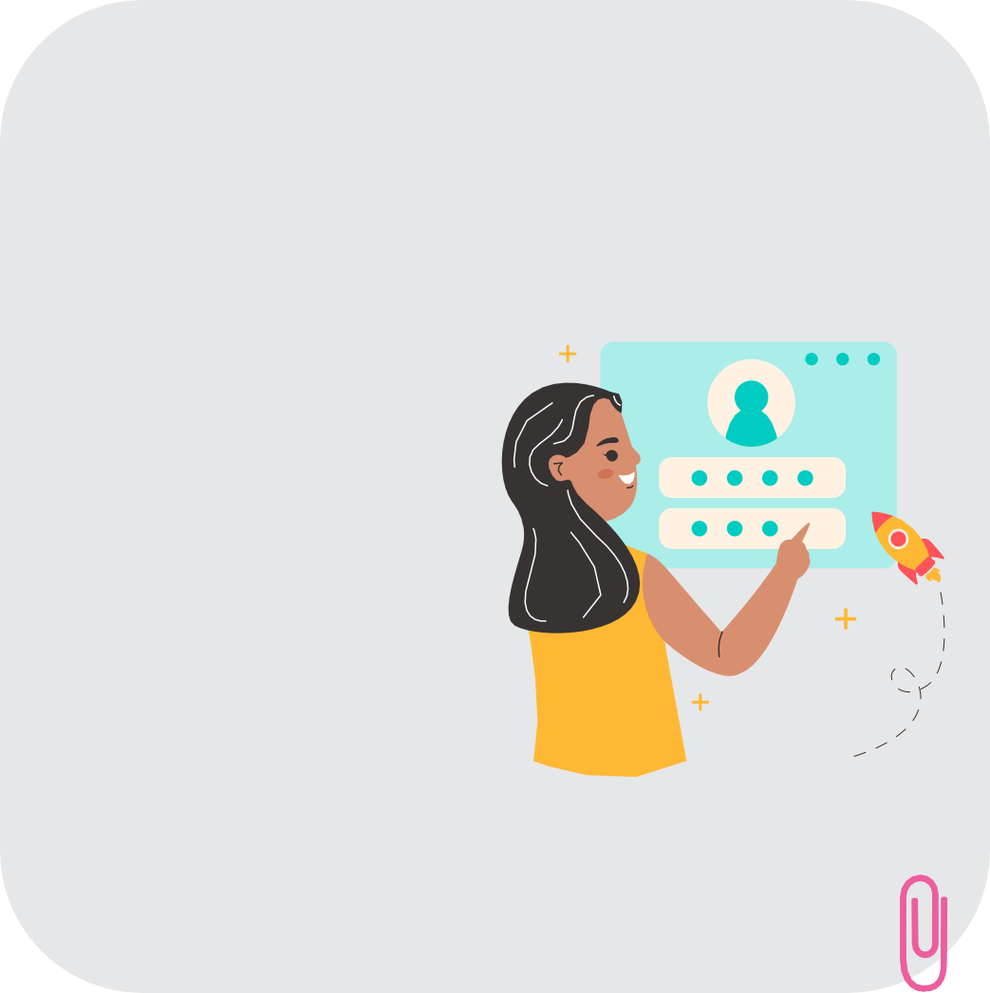


CONSEJ OS DE
CIBERSEGURIDAD
P ARA NAVEGAR EN
LA WEB
EVITA EXPONER DEMASIADA INFORMACIÓN PERSONAL O DATOS SENSIBLES EN REDES SOCIALES
NO FACILITES DATOS SENSIBLES COMO CLAVES, CONTRASEÑAS, TARJETAS, TOKENS, CÓDIGOS DE SEGURIDAD Y DEMÁS DATOS PERSONALES
Limita la cantidad de información personal que compartes en redes sociales, como tu fecha de nacimiento, dirección o nimeros de teléfono.
Mantén tus datos personales y financieros protegidos.
Cuanta menos información compartas, menor será el riesgo de que se utilice de manera malintencionada.
No compartas información confidencial a través de sitios web no seguros o correos electrónicos no verificados.
Más información
csirt@micitt.go.cr
www.micitt.go.cr
(506) 2539-2200

